Slide 1
Dzień Nauczyciela 2020

Slide 2
Z okazji tego święta, życzymy Dyrekcji, Gronu Pedagogicznemu oraz pracownikom administracji i obsługi dużo zdrowia, energii wytrwałości, byście mogli w pełni realizować swoje plany życiowe i zawodowe.
"Kluczem do edukacji jest przeżycie piękna."
Friedrich von Schiller
Życzenia wszystkiego, co najpiękniejsze
dla Pana Dyrektora Mirosława Pudlika
Uczniowie

Slide 3
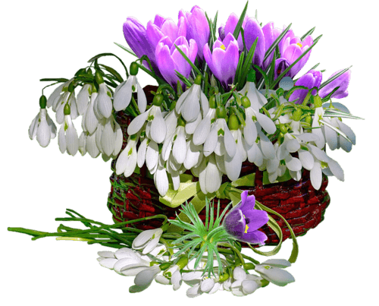
„Historia nauczycielką życia.”
~Cyceron ~
Z okazji Dnia Nauczyciela życzymy dużo radości z wykonywania pracy,
wytrwałości, samych wzorowych uczniów
i wielkich sukcesów zarówno zawodowych jak i osobistych.
Dla nauczycielki historii
p. Marioli Woźniak
Uczniowie

Slide 4
„Nie wystarczy zdobywać mądrości, trzeba jeszcze z niej korzystać...”
~ Cyceron~
Z okazji ważnego święta,
chcielibyśmy złożyć najserdeczniejsze życzenia,
By czasu starczało na wszystko,
aby w sukcesy obrodziło,
a to co dobre na lepsze się zmieniło .
Dla Pań polonistek
Agnieszki Michalskiej
Beaty Ćmielewskiej-Skorus
Uczniowie

Slide 5
“Znajomość języków jest bramą do wiedzy.”
~ Roger Bacon ~
Z okazji Dnia Nauczyciela składamy serdecznie życzenia
wielu sukcesów zawodowych,
oraz tego, aby podejmowany trud
był źródłem satysfakcji i społecznego uznania.
Dla nauczycieli języka angielskiego
p. Małgorzaty Mrózek
p. Joanny Rzepeckiej-Kasprzyk
Uczniowie

Slide 6
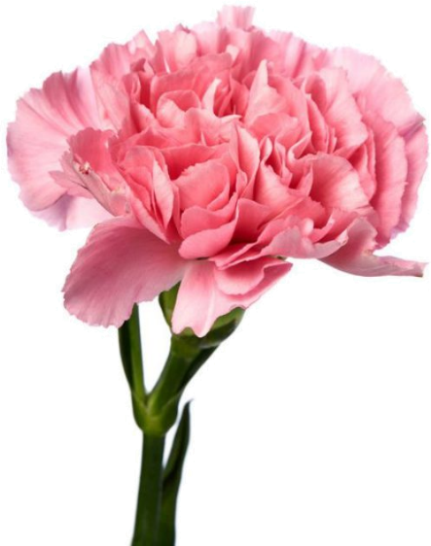
„Żadna nauka nie wzmacnia tak wiary w potęgę umysłu ludzkiego, jak matematyka”
~Hugo Steinhaus~
Wszystkiego najlepszego,
a także dużo zdrowia,
promiennego uśmiechu na twarzy,
wszelkiej pomyślności,
mało stresu i radości.
Dla nauczycieli matematyki
p. Jadwigi Kramarz
p. Hanny Strączek
Uczniowie

Slide 7
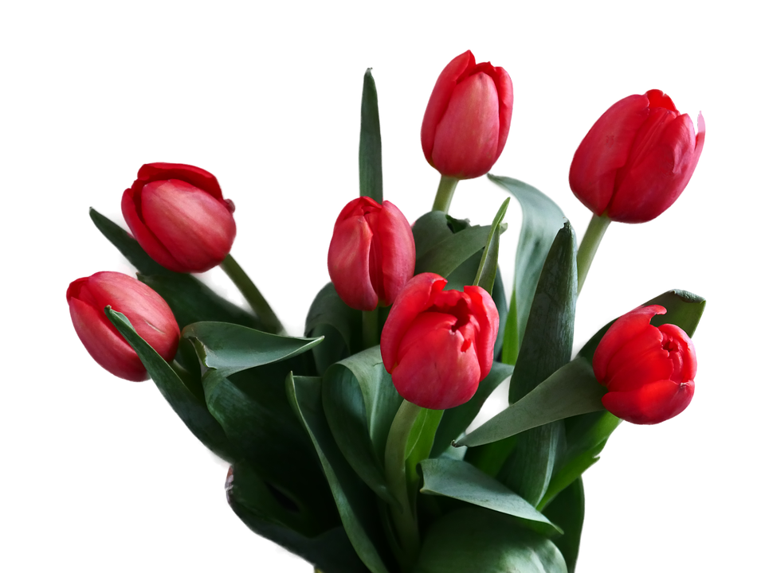
„Sukces to suma niewielkiego wysiłku powtarzanego z dnia na dzień” ~Robert Collier~
Dziś jest dzień nauczyciela
Więc składamy Pani życzenia
zdrowia, szczęścia, pomyślności, a i jeszcze z życia radości.
Dla Pani od wychowania fizycznego
Moniki Lendy
Uczniowie

Slide 8
„Przyroda jest lekarzem dla wszelkich chorób.”
~ Hipokrates~
Z okazji Dnia Nauczyciela życzymy takich myśli i marzeń,
które dają się urzeczywistnić,
pięknych i szlachetnych pomysłów,
które podszeptuje serce, cierpliwości i wytrwałości.
Dla nauczycielek od biologii, chemii i geografii
p. Bożeny Pałki p. Ewy Trzepacz
Uczniowie

Slide 9
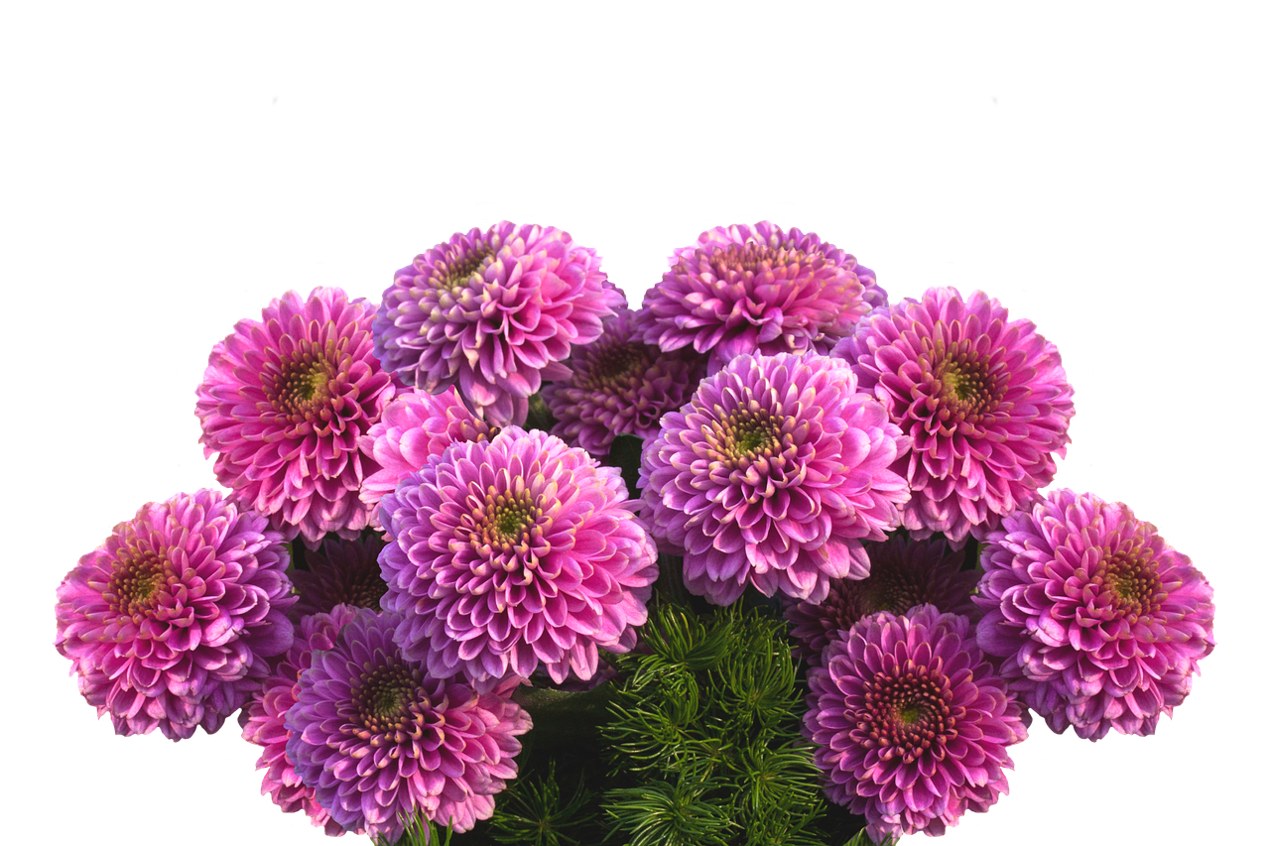
„Gdzie wzrok nie sięgnie, tam dotrze wyobraźnia.”
Z okazji Dnia Nauczyciele życzymy
Pani dużo szczęścia i radości z wykonywanej pracy,
sukcesów zawodowych i wzorowych uczniów.
Dla nauczycielki plastyki
p. Renaty Kurdziel
Uczniowie

Slide 10
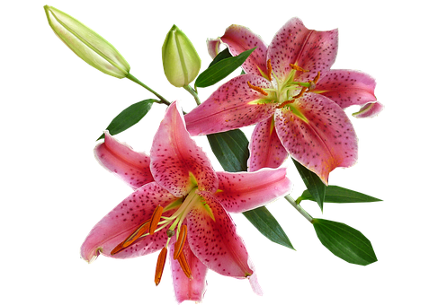
„Bądź dobrej myśli, bo po co być złej?.”
~ St. Lem~
Z okazji Dnia Nauczyciela życzymy jak najwięcej miłych chwil,
satysfakcji z wykonywanej pracy,
mnóstwo cierpliwości oraz jak najlepszych efektów wychowawczych.
Dla nauczycielki świetlicy
p. Magdaleny Godyń
Uczniowie

Slide 11
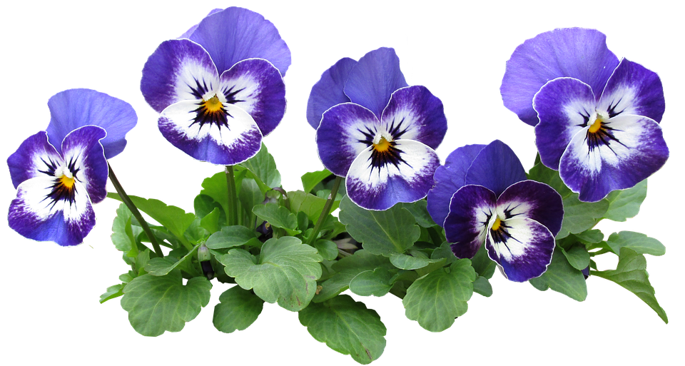
„Nie nauczą mnie niczego kwiatki ani drzewa, lecz tylko drugi człowiek.”
~ Sokrates ~
Wszystko, co piękne i wymarzone,
niechaj będzie spełnione,
niech życie spokojnie płynie,
a wszystko, co złe, niech szybko minie .
Dla nauczycieli uczących najmłodszych wychowanków i uczniów
p. Barbary Dudek
p. Joanny Pałki
p. Wiolety Janowskiej
p. Agaty Przeginiak
p. Elżbiety Sarnek
Uczniowie

Slide 12
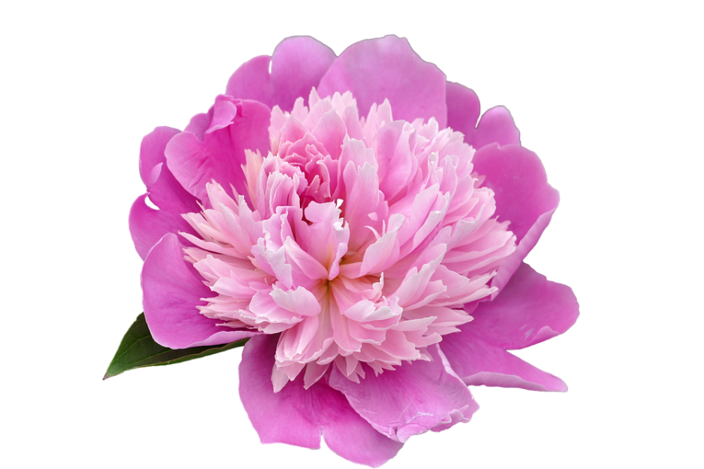
Dobre w muzyce jest to, że jak Cię uderzy, nie czujesz bólu. Bob Marley
Wszystko co było Pana marzeniem,
co jest i będzie w przyszłości,
Niech nie uleci z cichym westchnieniem,
lecz niech się spełni w całości.
Dla Pana uczącego muzyki
Jerzego Suruło
Uczniowie

Slide 13
„Nauka to pokarm dla rozumu.”
~Lew Tołstoj~
Najlepsze, najserdeczniejsze i najcieplejsze życzenia, zdrowia, wyrozumiałości oraz cierpliwości.
Dla Pani uczącej techniki i informatyki
Sylwii Szczuki Uczniowie

Slide 14
„Nauka bez religii jest jak kulawy człowiek, religia bez nauki jest ślepy człowiek.”
~ Albert Einstein ~
Wiele gwiazd na niebie świeci
i srebrzysty płonie nów!
Dziś dla Was mamy wszyscy
najpiękniejsze gwiazdki słów.
Dla Księży katechetów
Ks. Krzysztofa Główki
Ks. Zbigniewa Kryjomskiego
Uczniowie

Slide 15
„Kto czyta książki, żyje podwójnie.”
~ Umberto Eco ~
Wszystkiego dobrego w Dniu Nauczyciela, dużo pomyślności na każdy dzień, uśmiechu, radości i sukcesów.
Dla Pani bibliotekarki
Małgorzaty Kuczowicz
Uczniowie

Slide 16
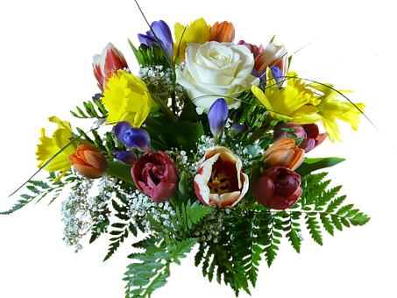
„Aby być szczęśliwym, trzeba pragnąć, działać i pracować, taki jest porządek przyrody, której życie polega na działaniu.”
Życzymy osobistej i zawodowej satysfakcji.
Dla:
p. Ireny Doły
p. Jolanty Smolik
p. Haliny Kawali
p. Anny Kawali
p. Ewy Kłosowskiej
p. Barbary Węgrzyn
p. Barbary Czech
p. Krystyny Kluski
p. Zenona
Uczniowie

Slide 17
DZIĘKUJEMY!!!

